Slide 1
App.vue
router-link
router-view
Homeview
AccountsView
MeetingView
CreatMeet.vue
ProjectList.vue
LoginView
ProfileView
ItemList.vue
footer
ProjectListItem.vue
SignupView
LogoutView
ChatingList.vue
VideoList.vue
header
SignoutView
ParticipantList.vue
sidebar

Slide 2
conference
chating
detail
history
conferencelist
drawing
accounts
login
signup
profile
main
footer
header
sidebar

Slide 3
Accounts(기본)
마이페이지
(회원탈퇴, 비밀변호 변경)
비밀번호 변경
회원가입
(이메일,
비밀번호,
비밀번호 확인
이름)
기본
1. 회원가입 성공했을 경우 자동 로그인
2. 회원가입 실패했을 경우 에러페이지로 이동
3. 로그인 성공시 main페이지로 이동
4. 회원 탈퇴시 로그인 페이지로 이동
5.사이트 접속시 로그인 페이지로 이동
로그인/비로그인
(이메일,비밀번호)
Accounts(추가)
이메일인증
(재전송버튼)
이메일인증완료
(인증완료시 바로 로그인페이지로 이동할경우 제외)
비밀번호 재설정
추가
이메일 인증 성공시 자동로그인
비밀번호 재설정 성공시 로그인페이지로 이동
캡챠 (심화-시간 남아돌면)

Slide 4
login
로고
로그인 실패시
-등록된 이메일이 아닌경우
“등록되지 않은 메일입니다” 문구 출력
-등록된 이메일이면
“비밀번호가 잘못입력되었습니다.” 출력
에러발생시 나타남 : 등록된 이메일 일때랑 등록되지 않은 이메일 일때
이메일
비밀번호
회원가입
비밀번호 찾기

Slide 5
signup
이름
이메일 중복시
“중복된 이메일입니다” 문구 출력
이메일 중복이 아닐 때
“사용가능한 이메일입니다＂
이메일
비밀번호
비밀번호 확인
(추가)
캡챠
돌아가기
회원가입

Slide 6
main
검색창
(생성된 미팅방검색)
Nav
Main
(로고)
로그아웃
마이페이지
프로젝트룸을 클릭시 상세페이지로 이동
+
방생성
Project room
Project room
Project room
Project room
Project room

Slide 7
프로젝트 상세페이지
호스트일경우 시작하기 버튼만 활성화
진행중인 프로젝트이며 초대된 팀원이면 입장하기 버튼만 활성화
지난 회의 기록일 경우 프로젝트 완료시점 활성화
디폴트값 project1~n
호스트가 명칭 변경 가능
초대코드(복사아이콘)
드로잉데이터
최대인구수제한
(1/6)
초대코드 보내기
검색창(유저검색)
유저리스트
프로젝트명
호스트
팀원
입장하기
(호스트가 방을 활성화 했을경우)
시작한 날짜와 시간
시작하기
(호스트에게만 보임)
프로젝트 끝내기
(호스트에게만 보임)
완료한 프로젝트인경우 : 프로젝트 종료 날짜와 시간

Slide 8
Profile
(지난회의이력조회)
페이지내이션기능(미확정)
페이지내이션을 할경우 맨위로 버튼 생성
지난회의 삭제 기능
개인 정보
이메일
참가중인 프로젝트 수 :
비밀번호 변경
버튼 1일, 7일, 30일
지난회의
(회의 날짜, 호스트, 참가자, 드로잉데이터)
지난회의
(회의 날짜, 호스트, 참가자, 드로잉데이터)
지난회의
(회의 날짜, 호스트, 참가자, 드로잉데이터)
지난회의
(회의 날짜, 호스트, 참가자, 드로잉데이터)
회원탈퇴
맨위로

Slide 9
Conference -1
나가기 , 드로잉시작, 드로잉 끝내기
카메라
카메라
참가자 명단
(웹엑스처럼 구성)
카메라
카메라
채팅창
카메라
카메라
음소거, 비디오중지, 채팅창, 참가자명단, 화면공유

Slide 10
Conference -2
(화면공유및
드로일기능사용시)
캐러셀을 이용하여 다른사용자의 카메라도 볼수 있게 한다.
드로잉 기능을 먼저 선점한 사람만 사용 가능
-추가
호스트에게 드로잉및 화면공유 권한(디폴트값)
호스트가 참가자한테 권한 부여 가능
카메라
카메라
카메라
카메라
카메라
카메라
참가자 명단
(웹엑스처럼 구성)
화면공유 or 드로잉시스템
채팅창
음소거, 비디오중지, 채팅창, 참가자명단, 화면공유, 나가기, 초대코드 (임시중단, 종료)

Slide 11
비회원이 초대코드를 통해 미팅룸 입장할때
카메라
이메일
닉네임
음소거
비디오 중지
입장하기
나가기

Slide 12
Create from
초대코드 복사
친구 검색기능
초대를 보낼 친구 리스트창
초대코드 보내기 버튼 누르면 추가된 친구들의 이메일로 초대코드 전송
방 생성 버튼
회의시간 설정 체크박스를 클릭시 회의시간 설정 from 이 보여짐
초대코드(복사아이콘)
최대인구수제한
(1/6)
초대코드 보내기
검색창(유저검색)
유저리스트
생성

Slide 13
Router 가드
토큰값이 없으면 Conference페이지랑 로그인 페이지 회원가입 페이지만 접근 가능
그외 페이지는 토큰값이 존재할때만 접근 가능

Slide 14
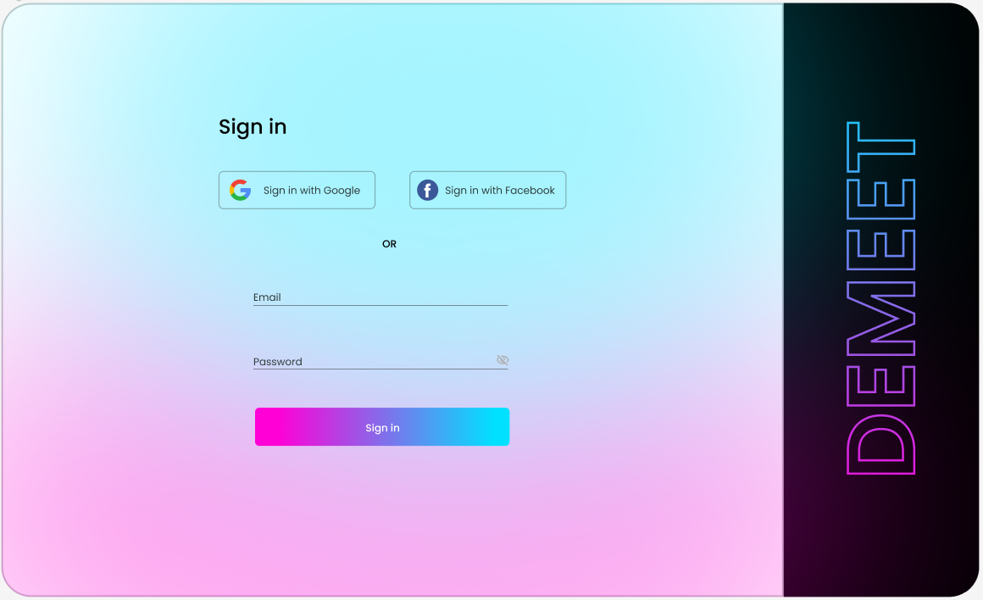
login
기본
이메일과 패스워드를 입력해서 등록된 유저면 로그인 성공
실패 했을경우
-등록된 이메일인경우”비밀번호가 잘못되었습니다.”출력
-등록된 이메일이 아닐경우 “ 등록된 이메일이 아닙니다.”출력
3. 로그인 성공시 main페이지로 이동
추가
소셜로그인 – 깃랩과 구글로그인

Slide 15
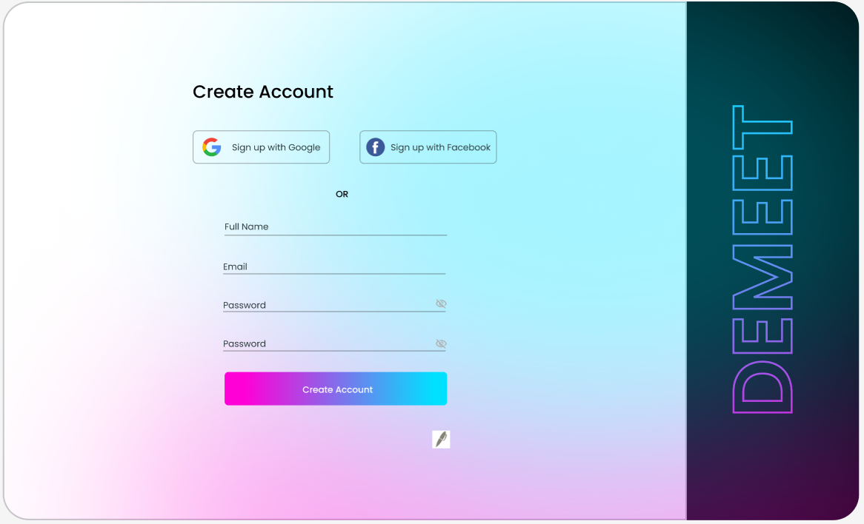
signup
기본
1. 회원가입 성공했을 경우 자동 로그인
2. 회원가입 실패했을 경우 에러페이지로 이동
3. 이메일 중복시
“중복된 이메일입니다” 문구 출력,
이메일 중복이 아닐 때
“사용가능한 이메일입니다“

Slide 16
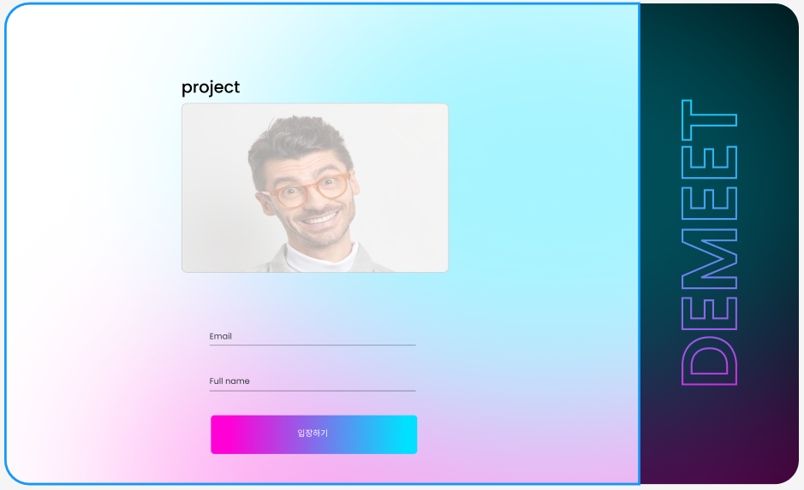
비회원이 초대코드를 통해 미팅룸 입장할때
기본
초대받은 유저인 경우 이메일과 닉네임을 입력해야 초대된 방에 입장가능
입장전 카메라 화면 체크 가능

Slide 17
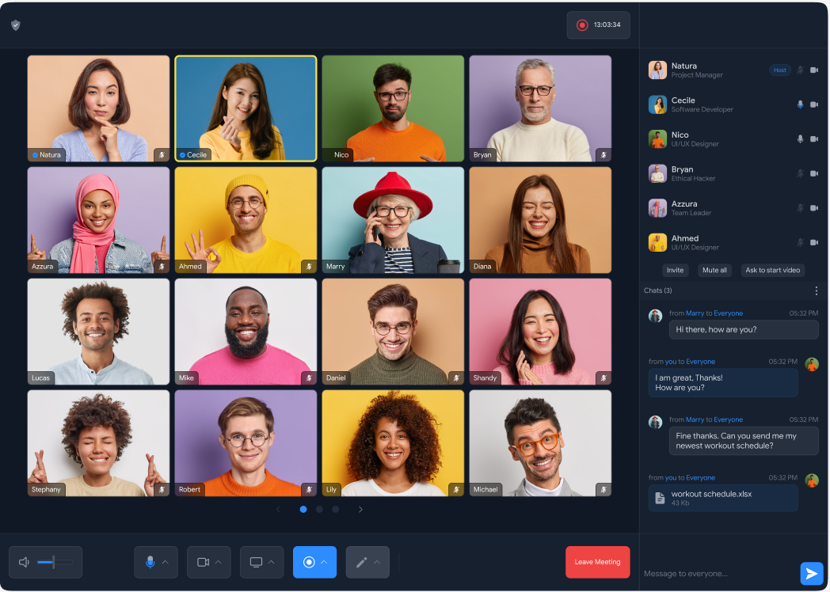
Conference -1
기본
소리, 카메라 on/off가능
참가자 명단을 통해 카메라와 마이크 on/off확인가능
옆에 채팅창을 통해 대화 가능
퇴장 버튼 클릭시 미팅방 퇴장
인원수가 많을 경우 캐러셀 기능을 통해 다른사람 화면도 체크 가능 (4*4)
비디오 종료시 저장된 프로필 사진표시(저장된 사진이 없을경우 기본 프로필 사진 출력)

Slide 18
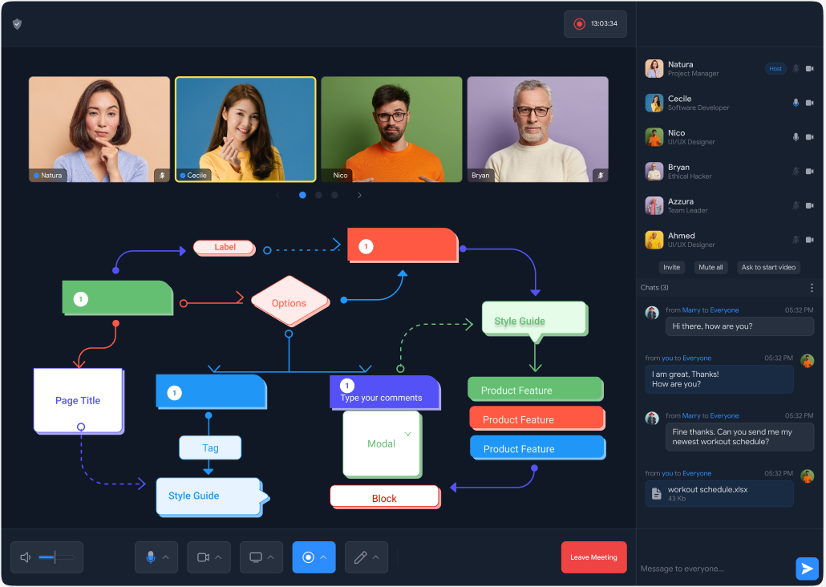
Conference -2
(화면공유및
드로일기능사용시)
기본
화면공유 및 드로잉 기능 사용시 4*4에서 4*1로 변경
드로잉 종료시 데이터 저장 여부를 묻는 모달창 생성

Slide 19
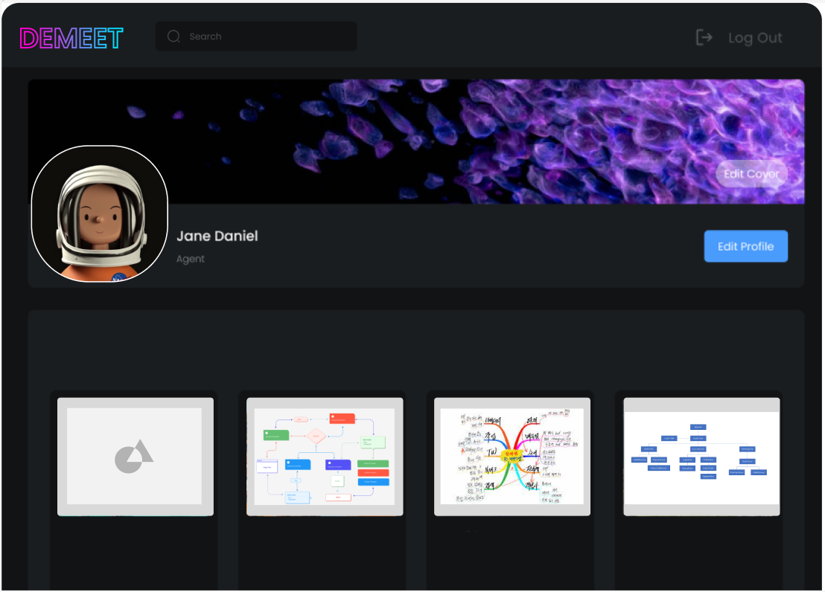
Profile
(지난회의이력조회)
기본
1. Edit profile을 통해 개인정보 수정 가능
2. 완료한 프로젝트들을 확인 가능(데이터 30일 유지)

Slide 20
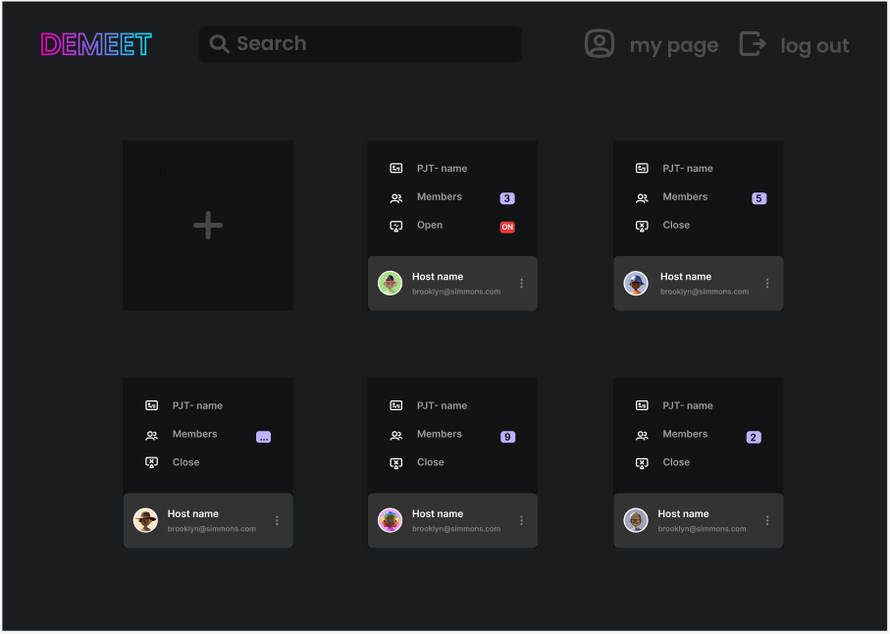
main
기본
1. + 버튼 클릭시 프로젝트 방 생성
2. 검색창을 통해 진행중인 프로젝트 검색 가능
3. 진행중인 프로젝트의 호스트랑 맴버수 현재 미팅 진행중인지를 표시
4.

Slide 21
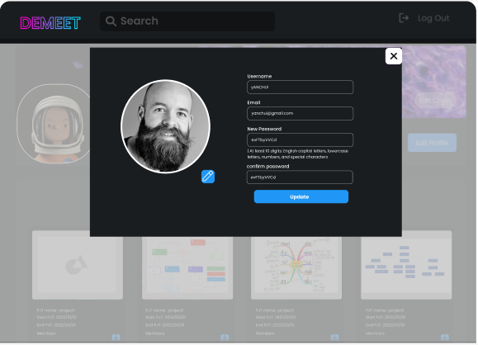
Edit-profile

Slide 22
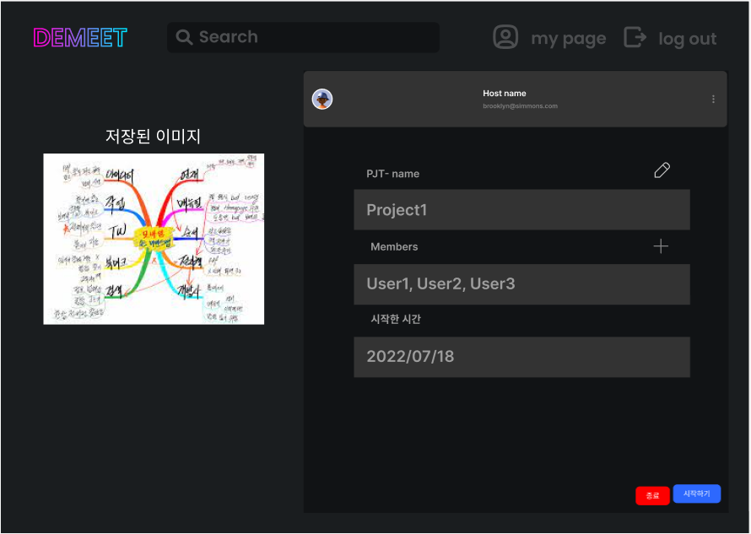
Detail-Host

Slide 23
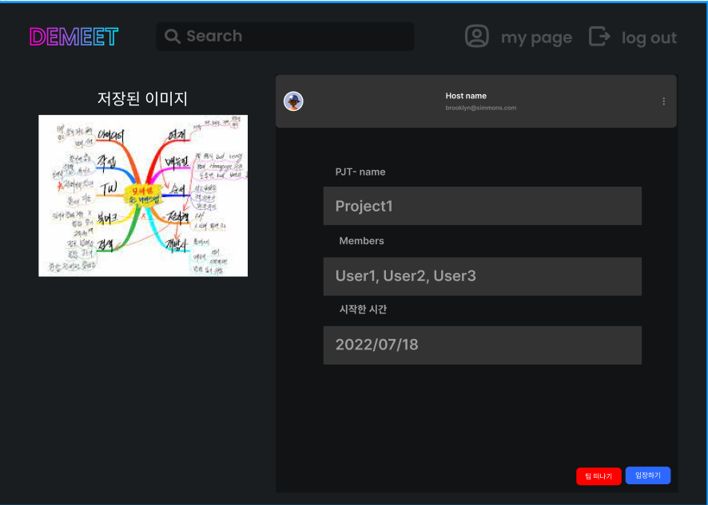
Detail-User

Slide 24
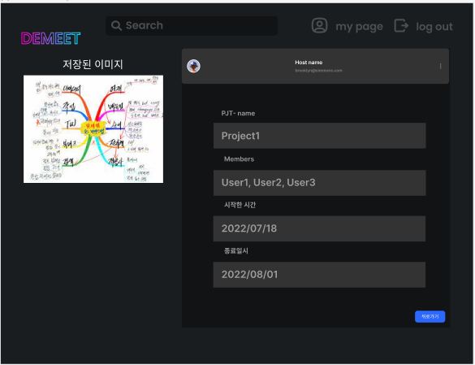
Detail-endproject

Slide 25
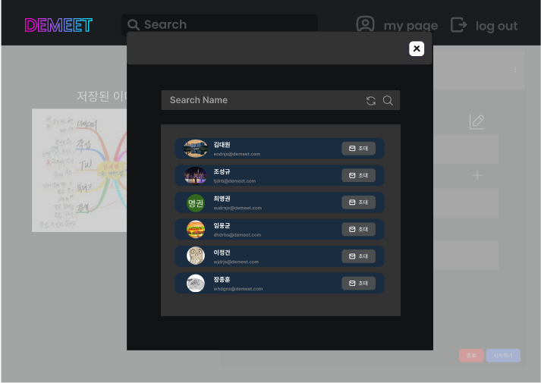
초대창

